Slide 1
Modul 293
Webauftritt erstellen und veröffentlichen

Slide 2
Agenda
Tag 4
Begrüßung und Rückblick
Modulübersicht
Grid und Layouts
Selbständige Projektarbeit
Abschluss und Rückblick

Slide 3
Modulübersicht
Lernfelder, Aufgaben und Projektarbeit

Slide 5
Was ist ein Layout?

Slide 6
«Ein Layout ist ein Gestaltungsmuster und legt die Anordnung von Elementen auf einer Seite fest.»
(Freie Definition)

Slide 7
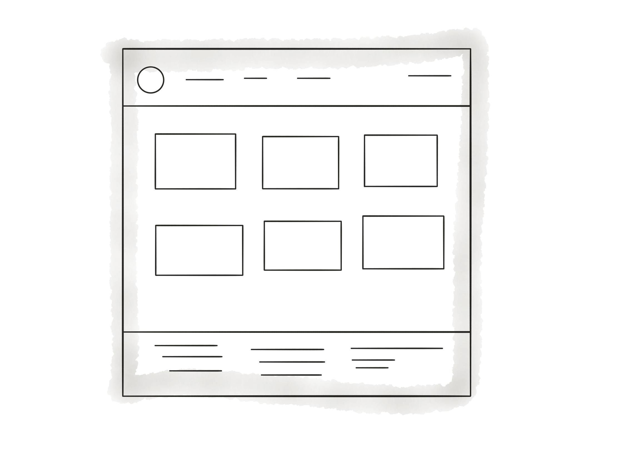
CSS-Layout
«Ein Layout beschreibt wie die Container und Inhalte einer Webseite angeordnet werden.»

Slide 8
Layout-Struktur
<header>
<main>
«Mit Struktur-Elementen ist es möglich, mehrere Inhalte semantisch zu gruppieren und mit CSS zu gestalten»
<footer>

Slide 9
Grid-Layout
<ul>
«Mit Flexbox oder Grid, kann eine Liste von ähnlichen Elementen sehr übersichtlich gestaltet werden.»
<li>

Slide 10
Projekt-auftrag
Wählen Sie einen Auftrag für Ihr Projekt
Webauftritt
Blog
Portfolio
Webshop
«Wenn Sie ein komplett eigenes Projekt umsetzen möchten, formulieren Sie Ihren eigenen Auftrag inkl. Sitemap.»
Quiz Level 2 besprechen!

Slide 11
Abschluss und Rückblick
Was nehmen Sie mit?

